Slide 1
Внеклассная работа по литературе как средство развития познавательных способностей учащихся
Учитель: Бурдакова М.В.,
учитель русского языка и литературы
ГБОУ г.Москвы СОШ с углубленным изучением экономики №1301 имени Е.Т.Гайдара

Slide 2
Один из способов реализации воспита-тельной составляющей ФГОС - интеграция общего и дополнительного образования через организацию внеурочной деятель-ности.

Slide 3
Актуальность
Ориентирование педагогов и школьников на систематический интенсивный творческий поиск форм и способов совместной жизнедеятельности, продуктивное сотрудничество, взаимо-доверие и взаимоуважение.

Slide 4
Проблема
Учащиеся должны быть вовлечены в исследовательские проекты, творческие занятия, в ходе которых они научатся изобретать, понимать и осваивать новое, быть открытыми и способными выражать собственные мысли, уметь принимать решения и помогать друг другу, формулировать интересы и осознавать возможности.

Slide 5
Целеполагание
Создание условий для проявления и развития ребенком своих интересов на основе свободного выбора, постижения духовно-нравственных ценностей и культурных традиций.

Slide 6
Экскурсии в театр, музей
Литературные гостиные
Олимпиады
Внеклассная работа
Конкурс чтецов
Посещение библиотеки
Конкурс исследовательских работ

Slide 7
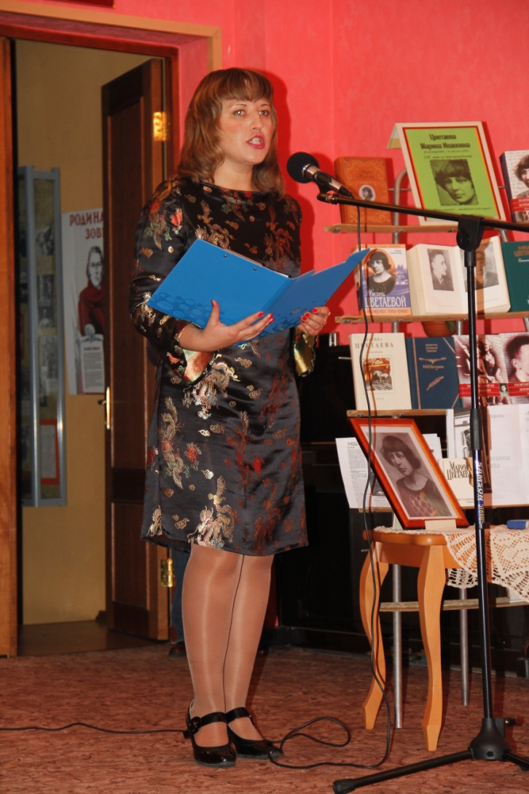
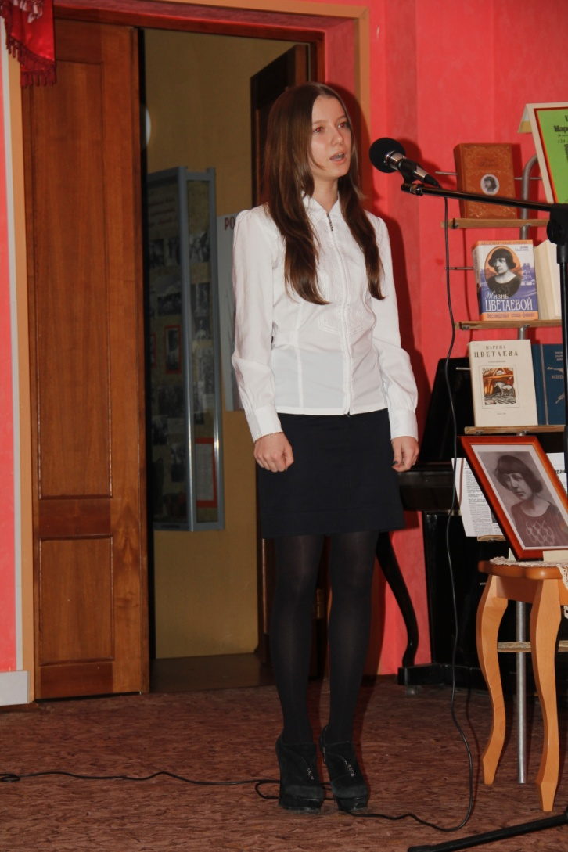
Литературная гостиная

Slide 8
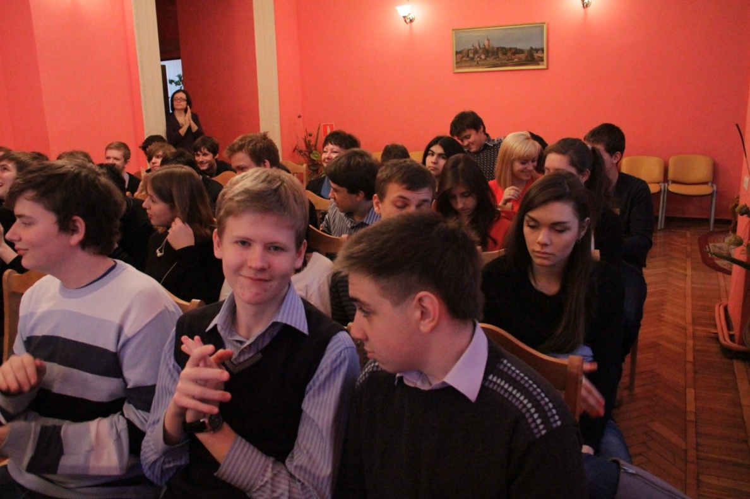
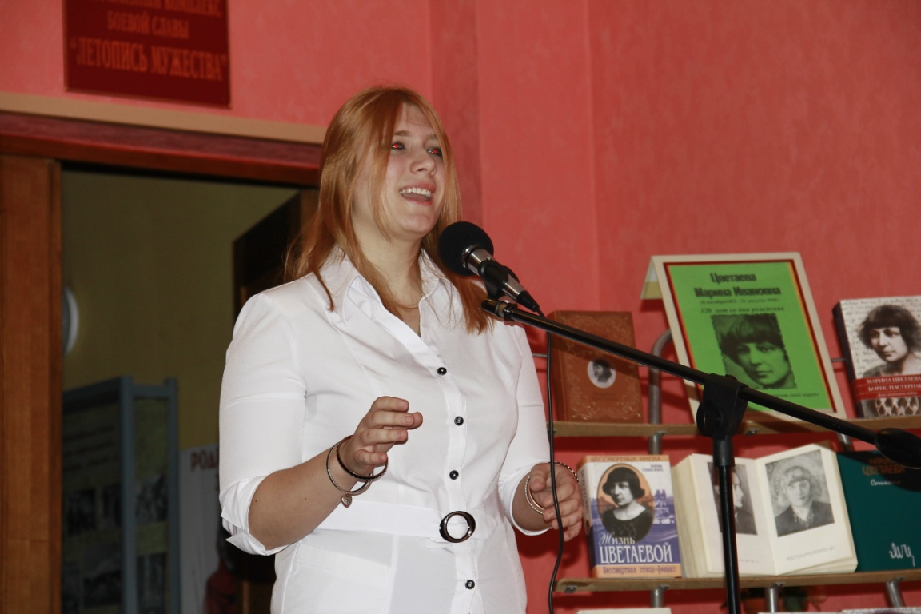
Литературная гостиная

Slide 9
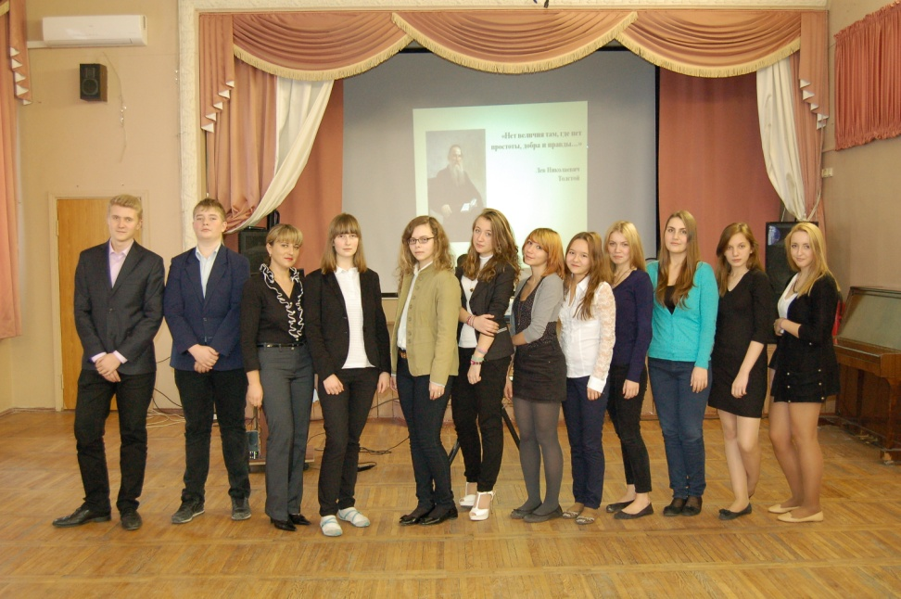
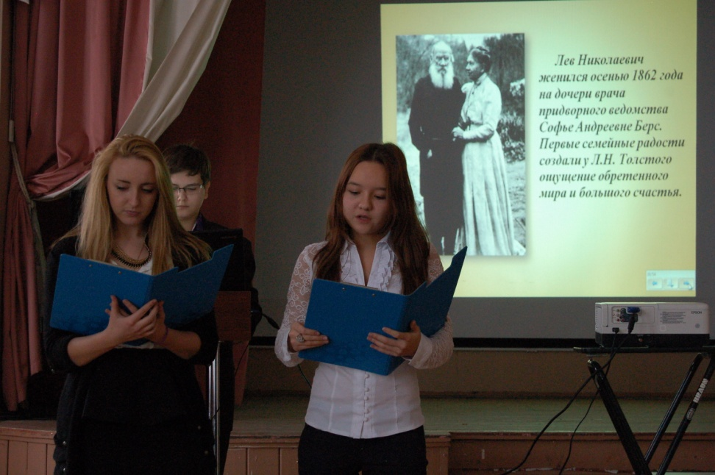
Литературная гостиная

Slide 10
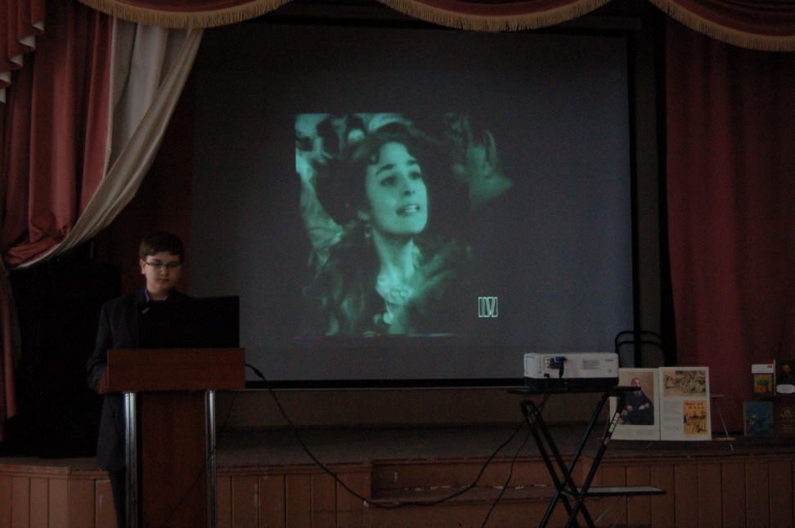
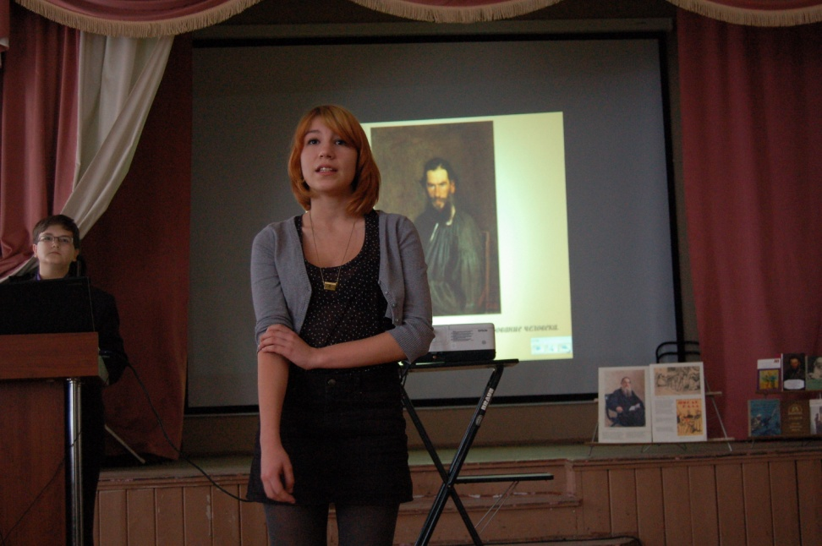
Литературная гостиная

Slide 11
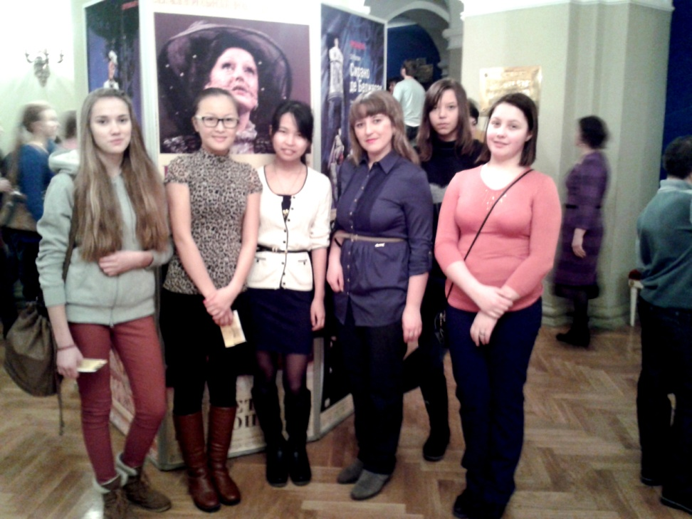
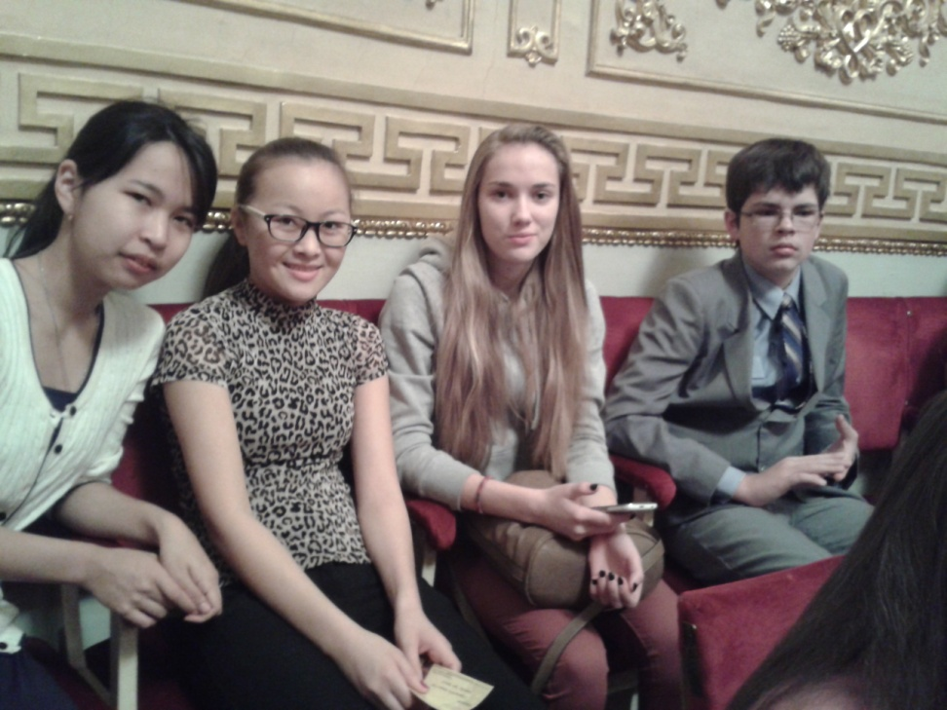
Экскурсия в Малый театр

Slide 12
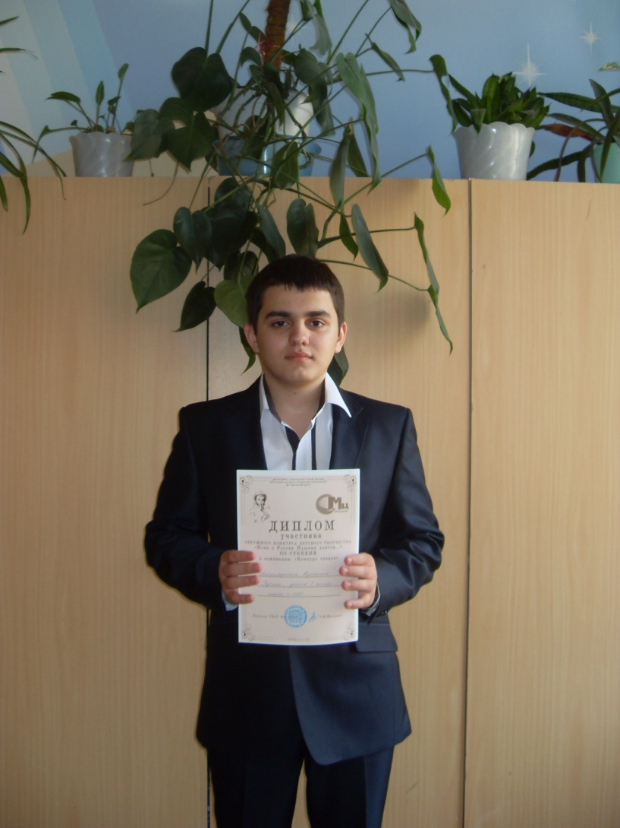
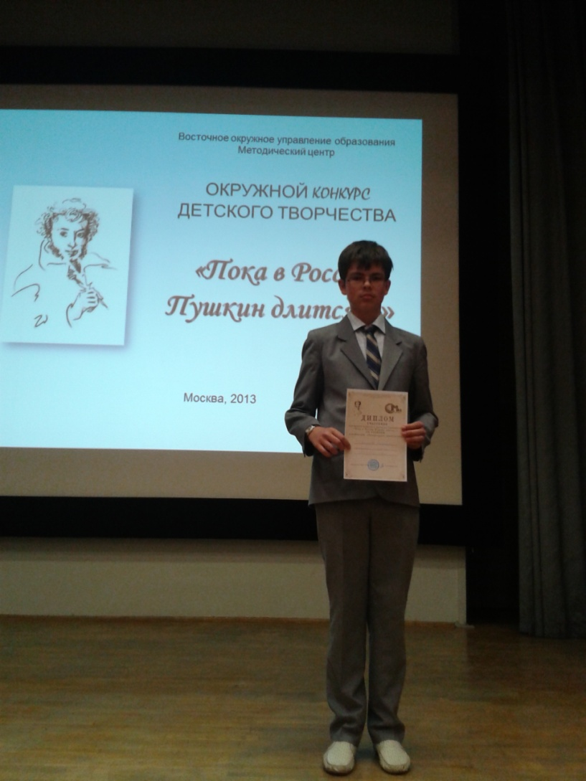
Конкурс чтецов и исследовательских работ

Slide 13


Дипломы

Slide 14


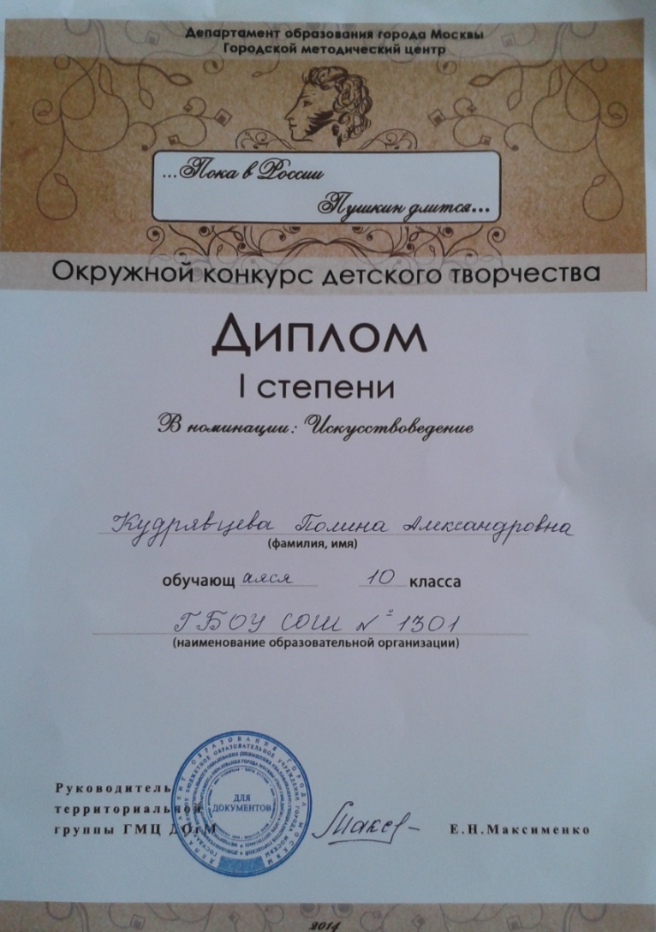

Дипломы

Slide 15
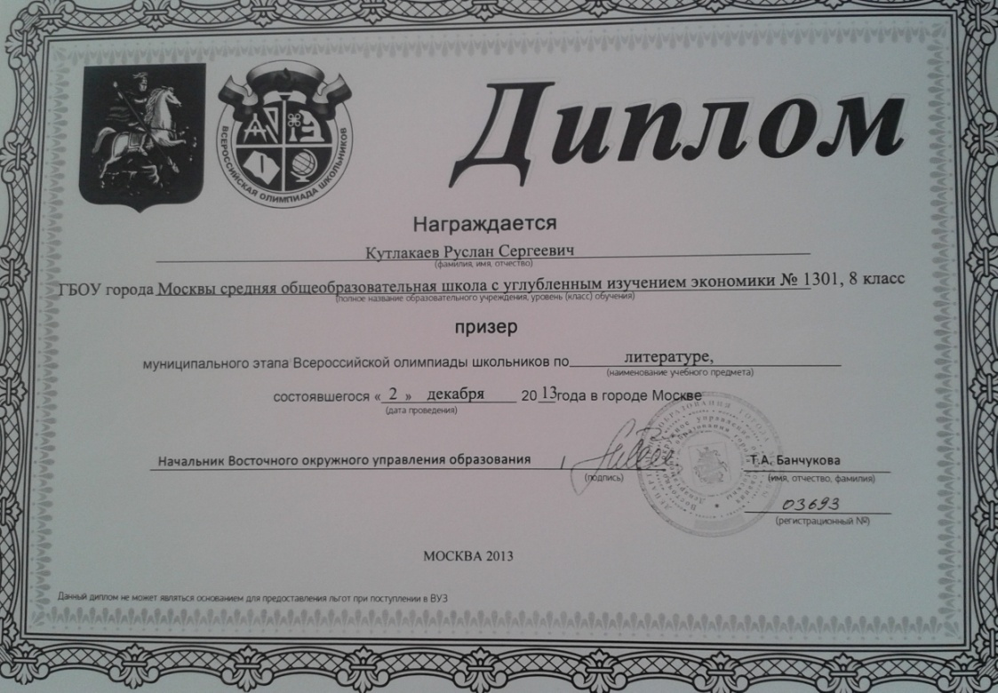
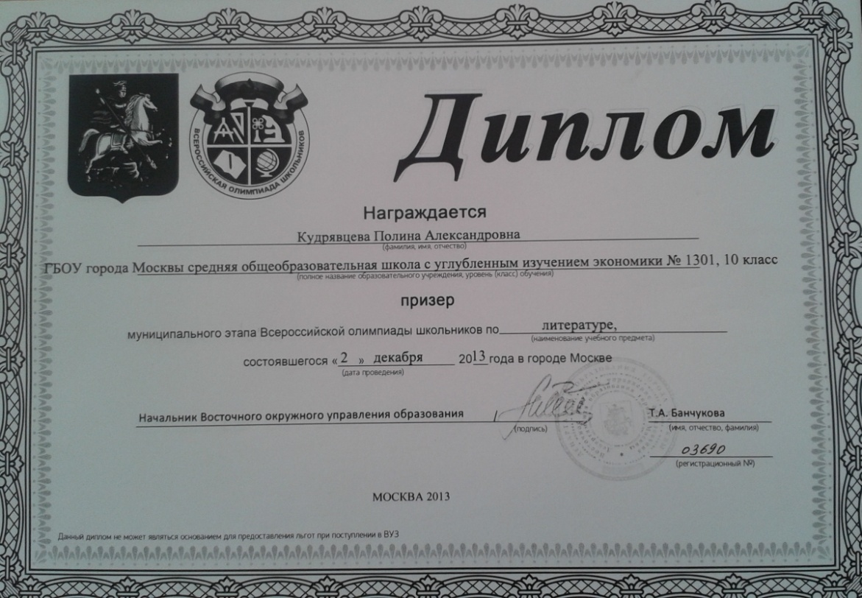
Дипломы

Slide 16
Выводы
Вышеперечисленные формы внеурочной деятельности способствуют созданию условий для творческой самореализации личности.
Учащиеся становятся победителями и призерами конкурсов, что говорит о развитии их познавательных способностей и творческих возможностей.
Участие школьников в различных внеклассных мероприятиях по литературе развивает не только их познавательные интересы, но и способствует формированию нравственных ценностей.

Slide 17
Спасибо
за внимание!

